Slide 1
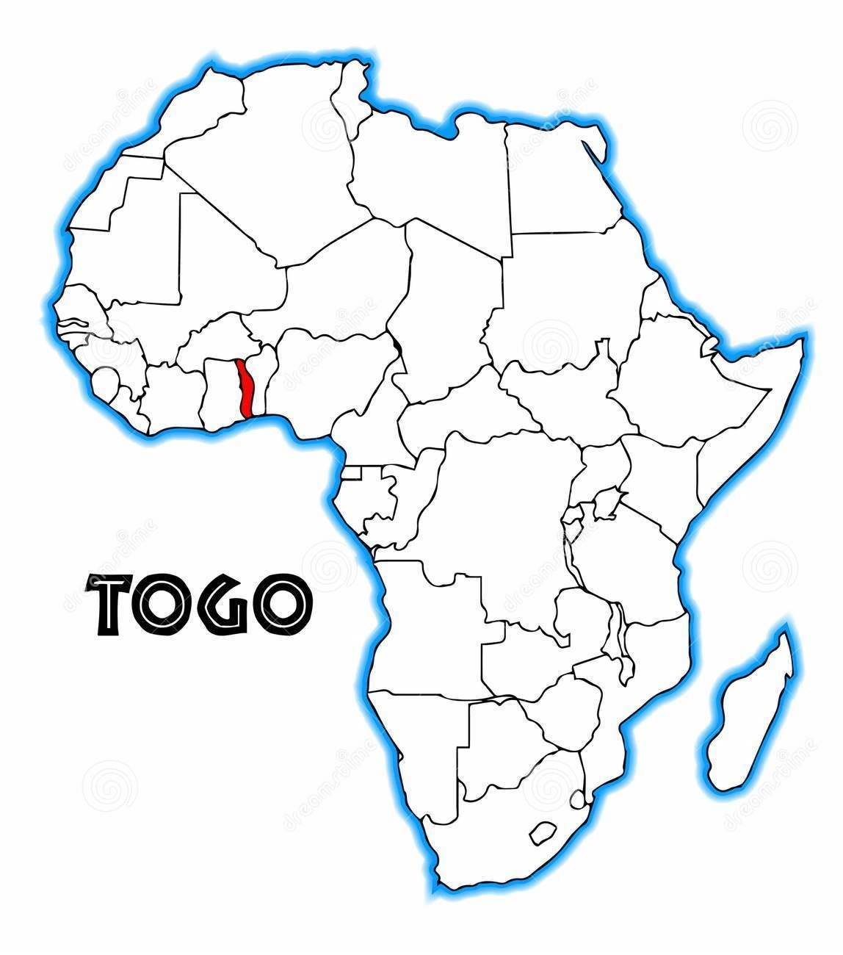

INSTITUTO ZAMENHOF
INVITAS VIN AL TOGOLANDO

Slide 2
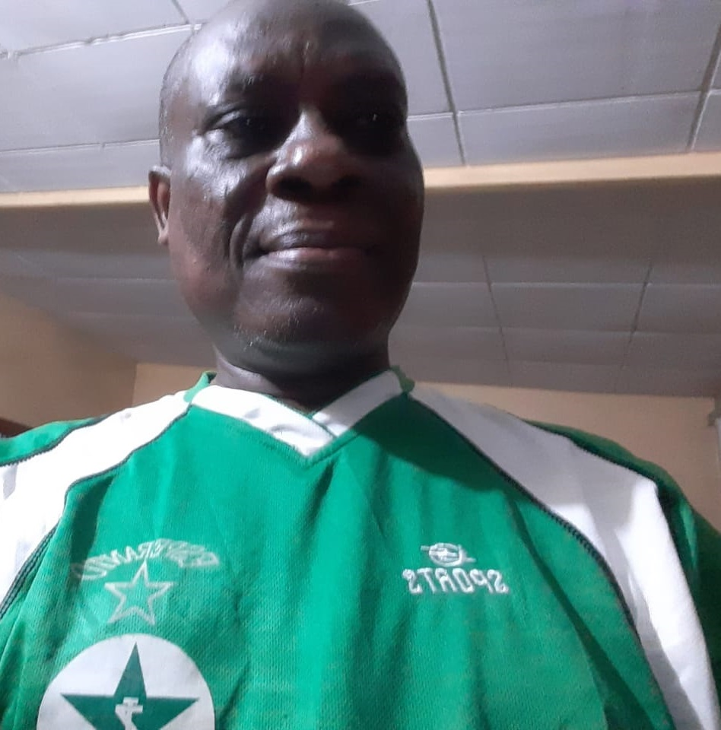
1 - Kiu mi estas ? Kion mi faras?
Mi estas GBEGLO Koffi
Doktoro pri parapsikaj aferoj
Magistro doktorĝanta pri kouĉado ĉiokoncerna
Ĝenerala Direktoro de Instituto Zamenhof.

Slide 3
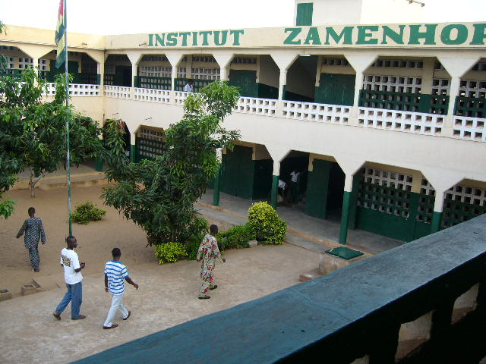
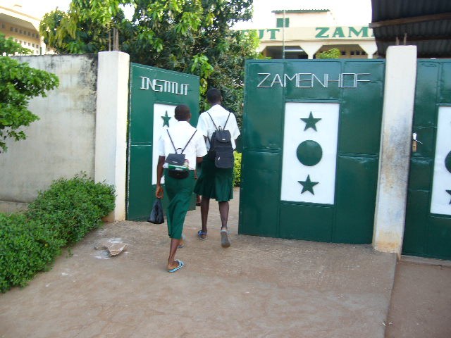
2 - Kio estas IZO ? Kie ĝi estas?
Instituto Zamenhof, mallonge IZo estas lernejo en Togolando, precize en la ĉefurbo Lomeo.

Slide 4
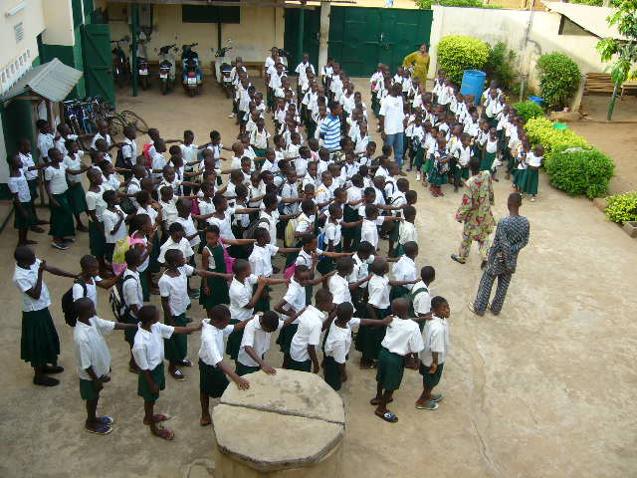
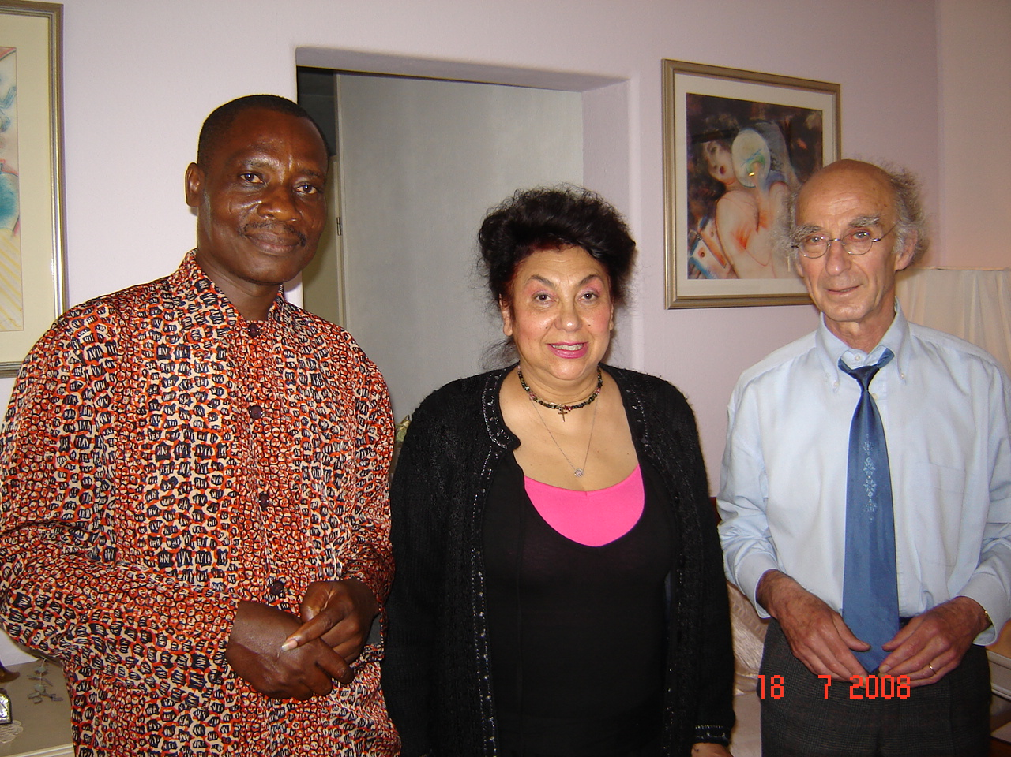
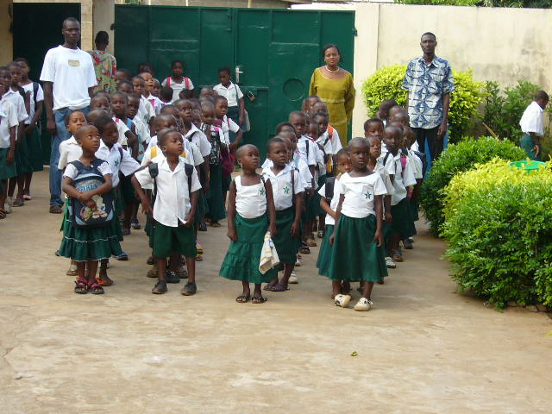
3 - Historio de IZO
La 13an de septembro 2004 la lernejo malfermiĝis kun la nomo Instituto Zamenhof, kiel rezulto de la amikeco kaj laboro de sr Gbeglo KOFFI kaj sr Hans BAKKER, kiu kune kun edzino Ans kaj la paro Nelly kaj Alexander HOLEVITCH laboris ekde 1998 por la sukceso de la projekto.

Slide 5
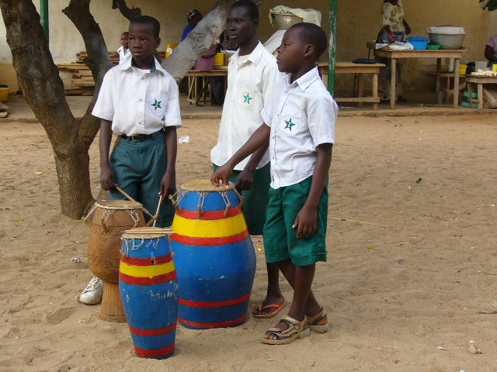
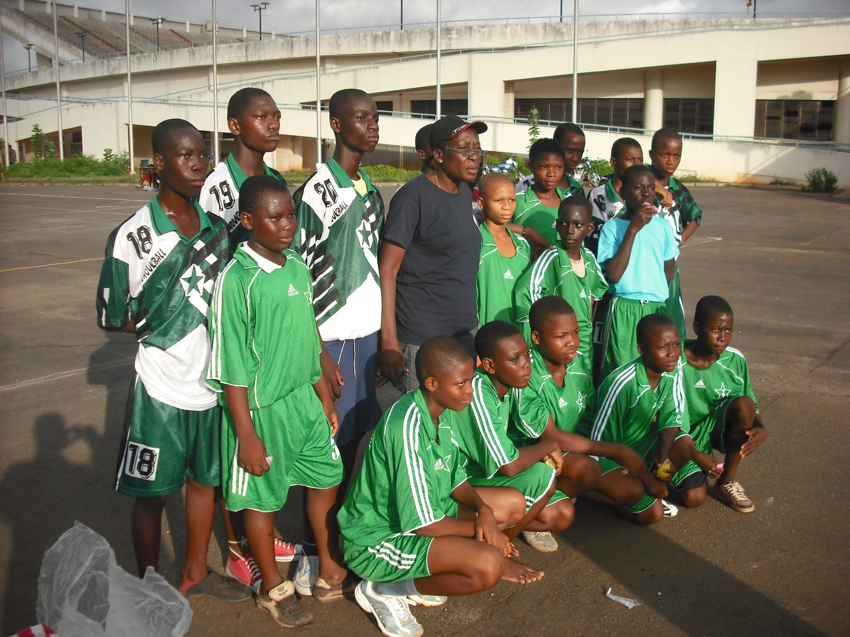
4 - Aktivaĵoj en IZO
La infanoj de 3 ĝis 15 jaroj lernas legi, skribi kaj kalkuli laŭ la lernoprogramoj de la eduka sistemo en Togolando.
Esperanto este instruata al gelernantoj de la meza nivelo
Kaj gelernantoj alilerneje studas gimnazie tri jarojn
Kouĉado
Orkestron kaj fanfaron
Praktikaj aferoj: sapofarado, kuirado ktp.
Sportoj : krom la ordinaraj jam konataj sportoj,
ankaŭ Ĉukpilko estas ludata de ili.

Slide 6
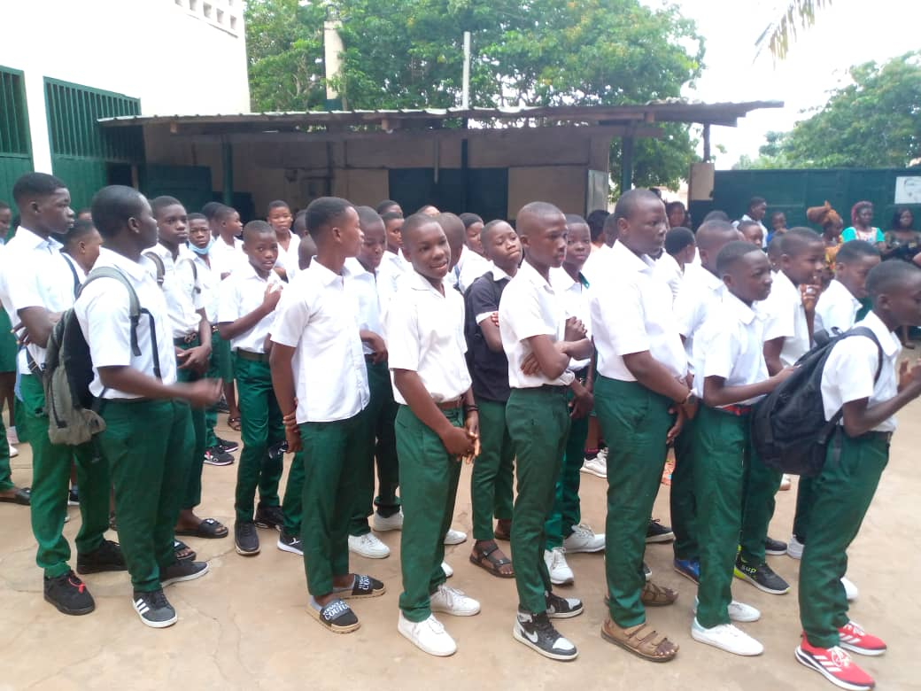
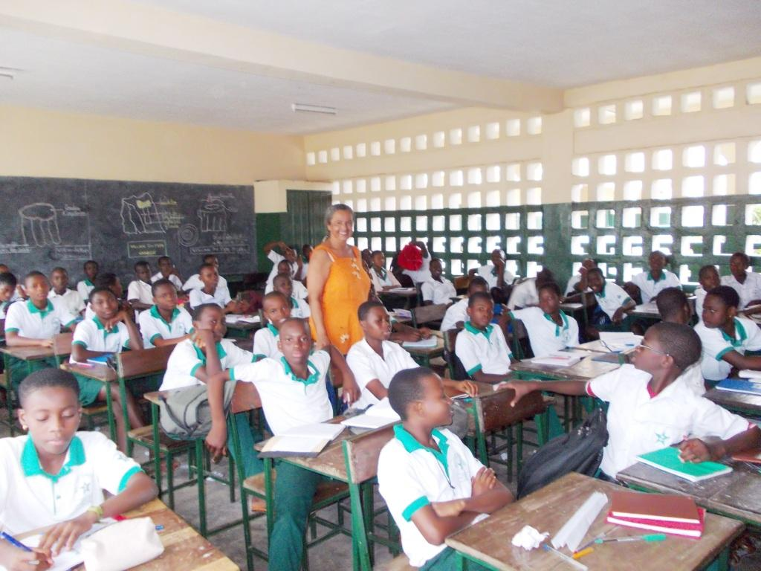
5 - Nuntempaj lernantoj de IZO
En tiu ĉi lernojaro 2022-2023 ĵus komenciĝinta la 26an de septembro estas pli ol kvarcent gelernantoj : Trideko en infarvartejo, ĉirkaŭ 200 en la elementa nivelo, kaj preskaŭ tiom ĉi ankau en la meza nivelo

Slide 7
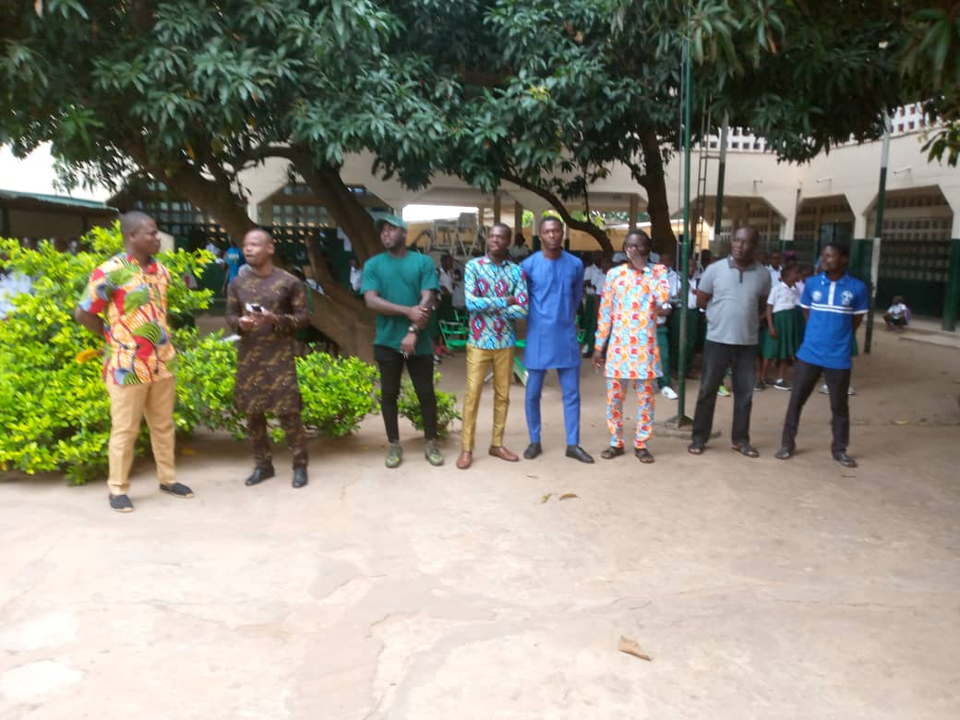
6 - kie estas nun eks-lernantoj de IZO?
Ekslernantoj nun estas dise tra la mondo.
Iuj nun estas patroj/patrinoj
Aliaj plustudas en altlernejoj.
En IZo jam dungitaj estas du,
kaj nun estas unu tia dungito kiu
plu laboras kiel sekretario kontisto.

Slide 8
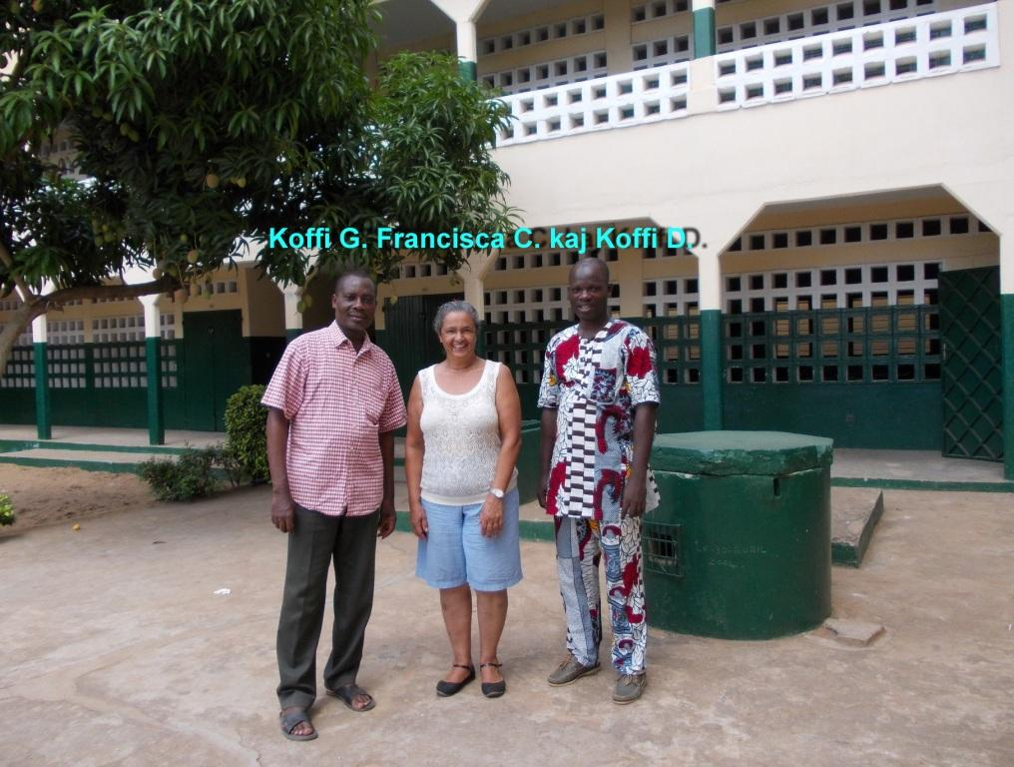
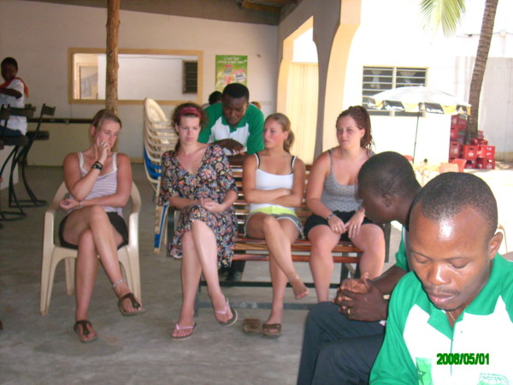
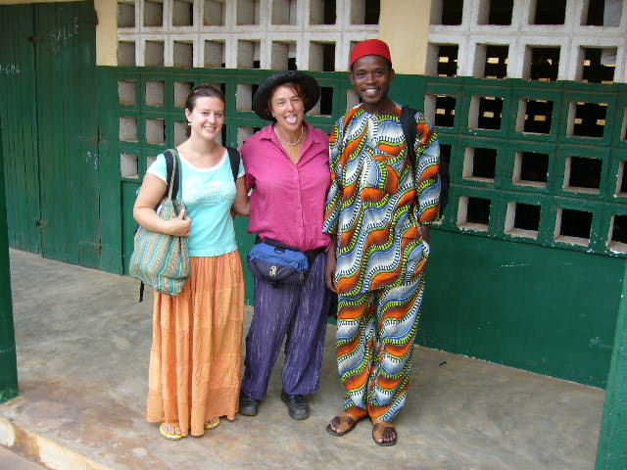
7 - Gevoluntuloj kiuj jam venis al IZO
IZo estas malfemita al ĉiuj, por instrui ion al la gelernantoj.
Jam venis pluraj eksterafrikanoj.

Slide 9
8 - Kiel oni povas subteni kaj helpi IZOn?
Unuopule : Onkloj kaj onklinoj povos subteni gelernantojn individue pagante por ili lernokotizojn kaj ankau aliajn aferojn. 100 euroj en unu jaro.
Grupe : En Francio ekzistas la asocio UNE ECOLE au Togo. La membroj kotizas monon kiun oni disponigas al IZo, kio igas, ke la lernokotizo estas malaltigita laŭ la mono ricevita.
Oni povas : viziti la lernejon por instrui ion ankaŭ Esperanton al la gelernantoj, gasti en la hotelo Ludoviko ene de la instituto, inviti geinstruiston aŭ eĉ gelernantojn al landoj eksterafrikaj kiel ili spertos la internaciecon

Slide 10
9 - Dankon kaj kiel kontakti IZOn
Por ĉiaj informoj pri IZo bonvolu rilati kun :
GBEGLO Koffi
07 BP 13169 LOME 07
Lome - TOGO
Whatsapp : +228 90281626
Rete : esp.togo@gmail.com
TROVU informojn pri la Togolanda
Esperanto-movado: esptogo.fr.gd

